Slide 1
소재 수치 해석
Assignment#3
20120383 이학현

Slide 2
Problem
l Gauss-Jordan 방법으로 역행렬을 구하는 프로그램을 완성하시오. 몇 개의 선형 연립방정식 예제를 만들고 완성한 프로그램을 이용, 방정식의 해를 구하시오. 예제를 통해, 개발한 프로그램이 Scaled Partial Pivoting 을 성공적으로 수행한다는 점을 확인할 것.

Slide 3
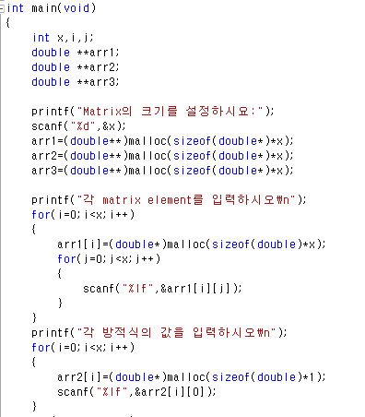
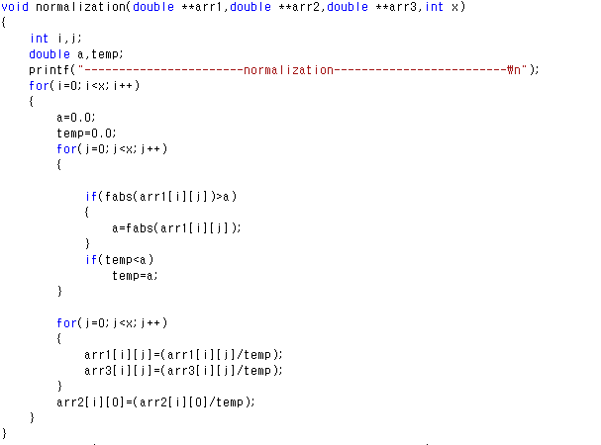
normalization
Normalization의 경우,
변수 2개와 loop를 이용하여, 각 행의 가장 큰 수로 모든 계수를 나눠줌

Slide 4
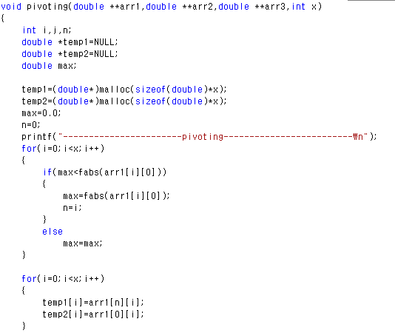
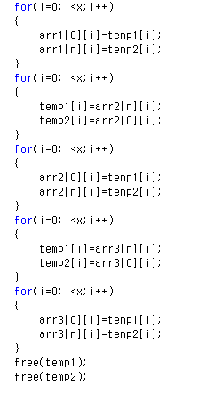
pivoting
Max값을 지정하여 max index를 통해 가장 큰 계수를 가지는 행 판단
해당 열에서 가장 큰 수를 제일 위로 pivoting 시킴

Slide 5
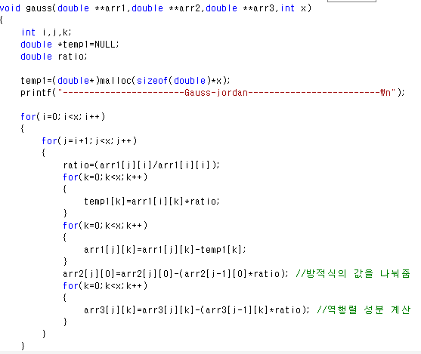
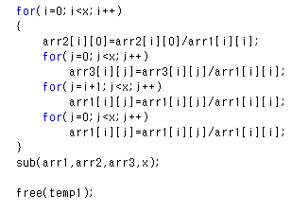
Gauss-jordan

Slide 6
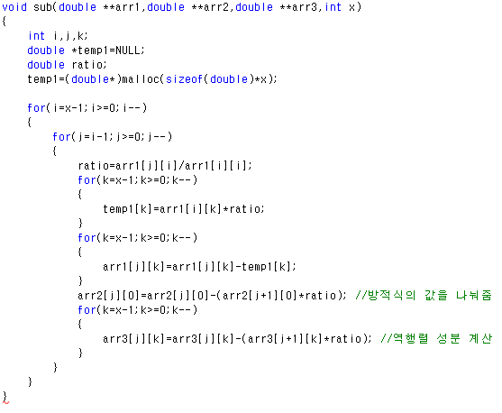
Gauss-jordan
Gauss-Jordan method를 이용하여 본 행렬을 단위행렬로 변환 시키는 과정에서 역행렬 및 방정식의 해 동시 출력

Slide 7
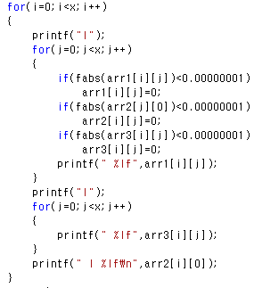
Error range
10의 -8승 이하의 값이 나오면 0으로 출력되게 만듬

Slide 8
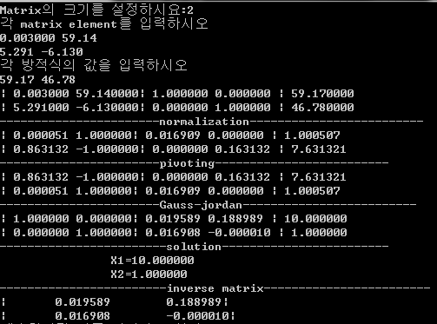
Example problem
방정식의 값 역시 pivoting과 gauss-Jordan method에 따라 값이 변환되게 코딩하여 바로 해당 방정식의 해 출력

Slide 9
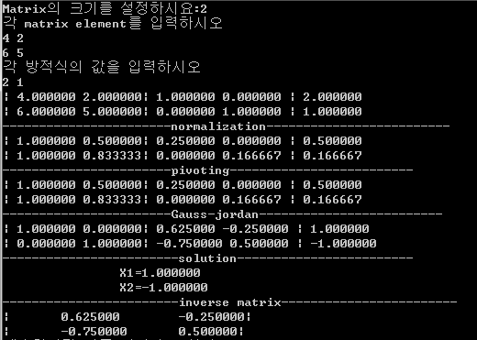
2X2 matrix

Slide 10
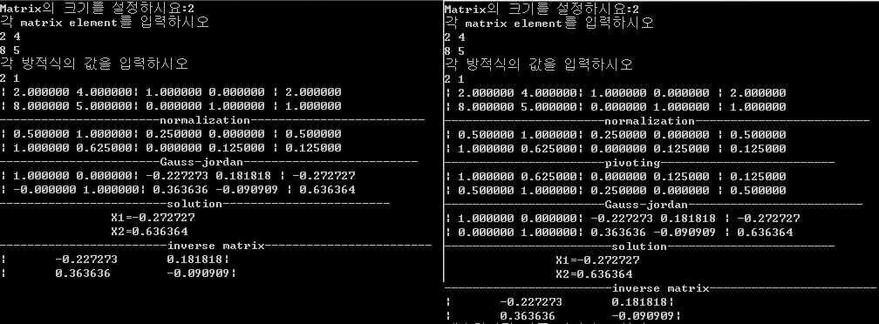
2X2 matrix
Not Pivoting
Pivoting

Slide 11
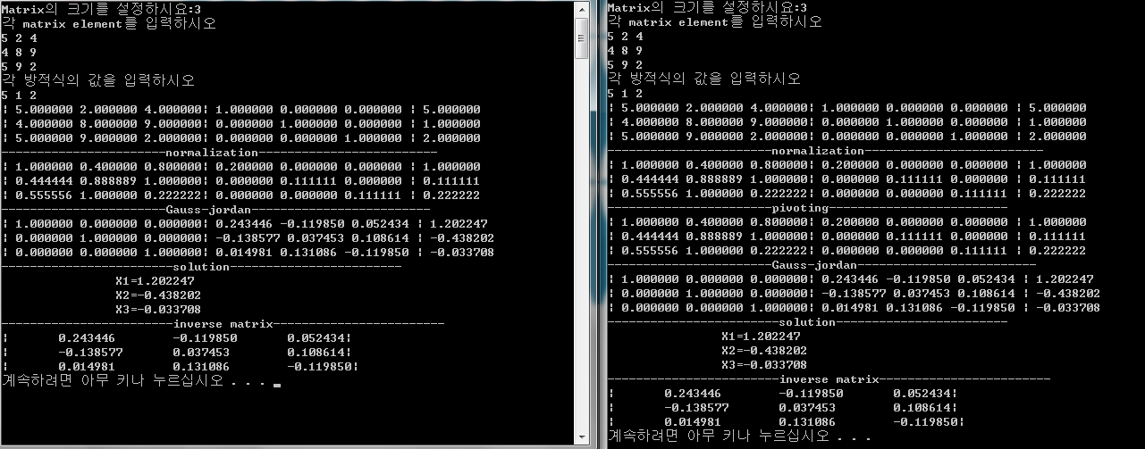
3X3 matrix

Slide 12
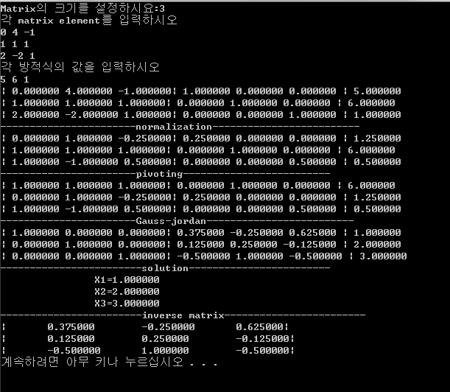
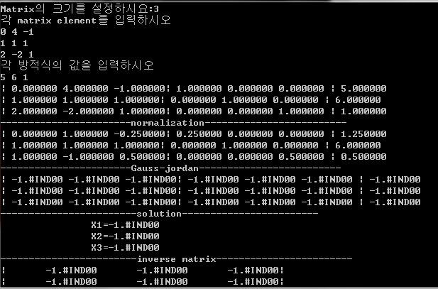
(0,0)이 인 경우 즉 pivot이 0 인 경우

Slide 13
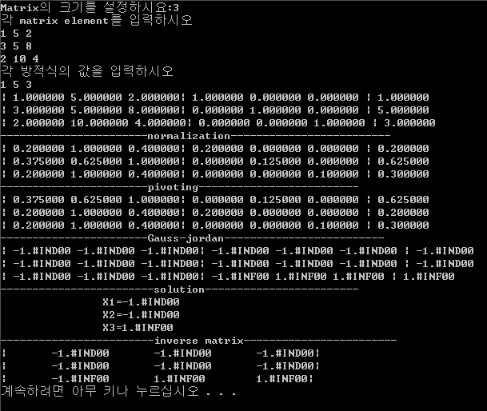
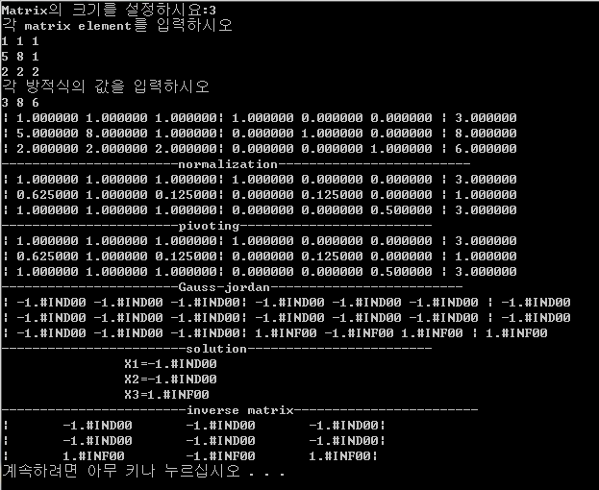
해가 무수히 많은 경우 & 없는 경우

Slide 14
conclusion
Gauss-Jordan 방법으로 역행렬을 구할 때, Scaled Partial Pivoting을 한 경우와 안 한 경우 각각의 inverse matrix값이 같다.
Pivot 부분이 0이 될 때는 Scaled partial pivoting을 해줘야 값을 구할 수 있다.
해가 무수히 많거나 해가 없는 경우, 답을 출력할 수 없다.

